Slide 1
Тақырыбы:
Бактерияларды пайдалану. Табиғаттағы және адам өміріндегі бактериялардың маңызы.
7 сынып

Slide 2
Оқу мақсаты :
7.4.3.2 - ірімшік және йогурт өндірісін зерттеу
Бағалау критерийі:
Бактериялардың маңызы мен зиянды жағын біледі;
Қымыз, шұбат, ірімшіктің дайындалу процесімен танысады.
<number>

Slide 3
«Миға шабуыл»
1. Биотехнология дегеніміз не?
2. Биотехнологияның басты мақсаты не?
3. Қымыз, шұбат қалай дайындалады?
4. Йогурт және ірімшік өңдіруде нені негіз етіп алады?
<number>

Slide 4

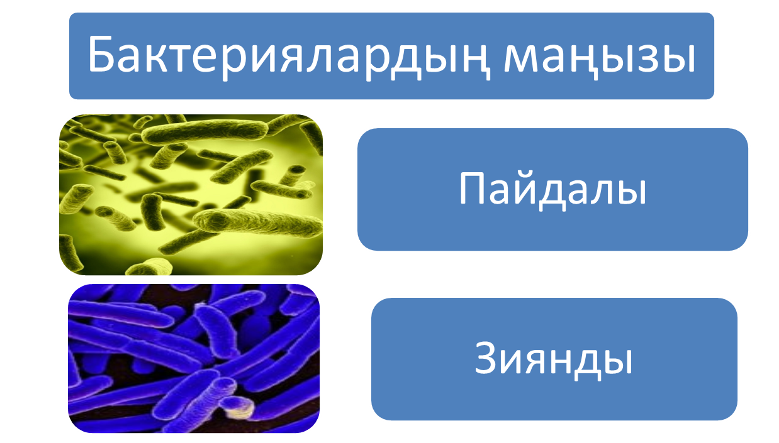
<number>

Slide 5
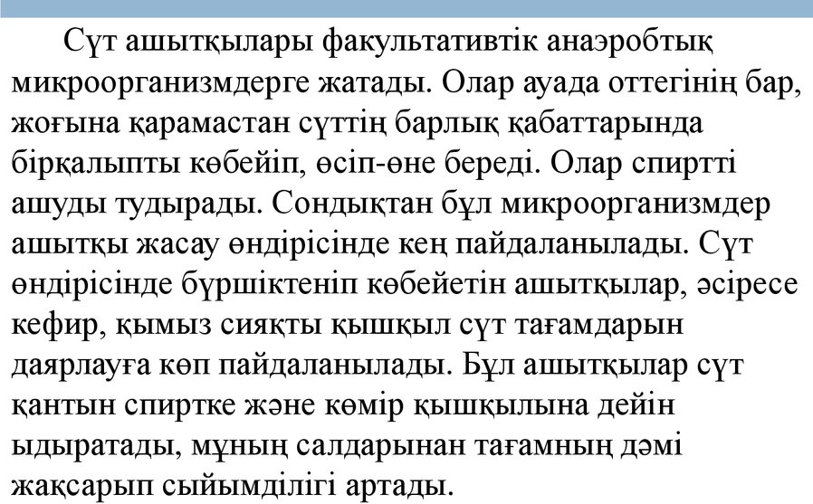
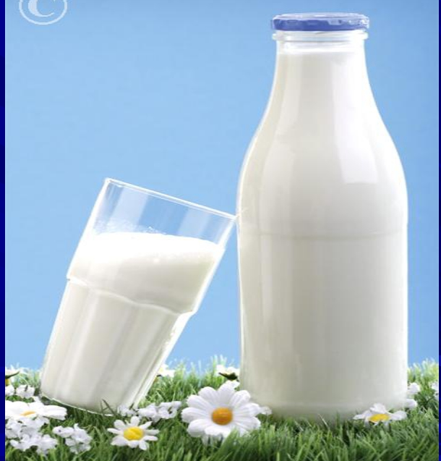
1. Бактериялар-Жердегі барлық тіршіліктің ежелгі «ата-бабасы».
2. Алғашқы фотосинтездеуші.
3. Азотобактериялар.
4. Шіріткіш және топырақ бактерялары.
5. Сүтқышқыл бактериялар.
6. Сірке қышқыл бактериялары.
<number>

Slide 6
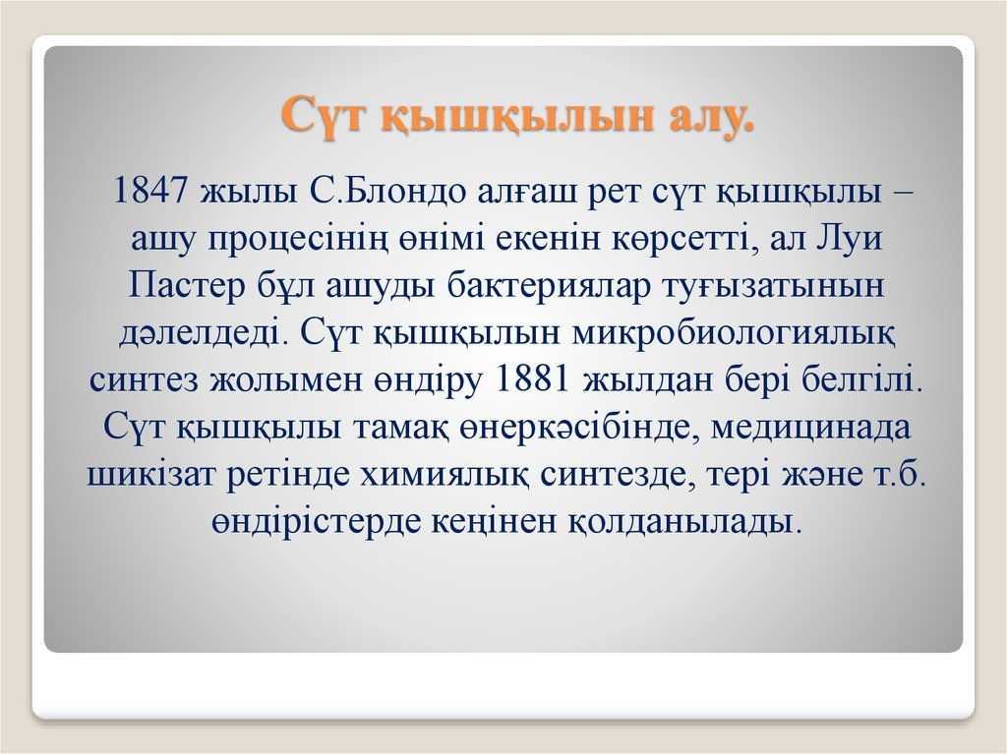
<number>

Slide 7
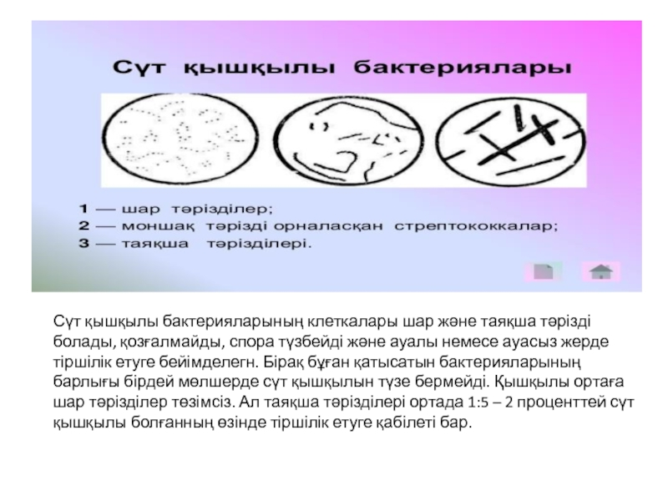
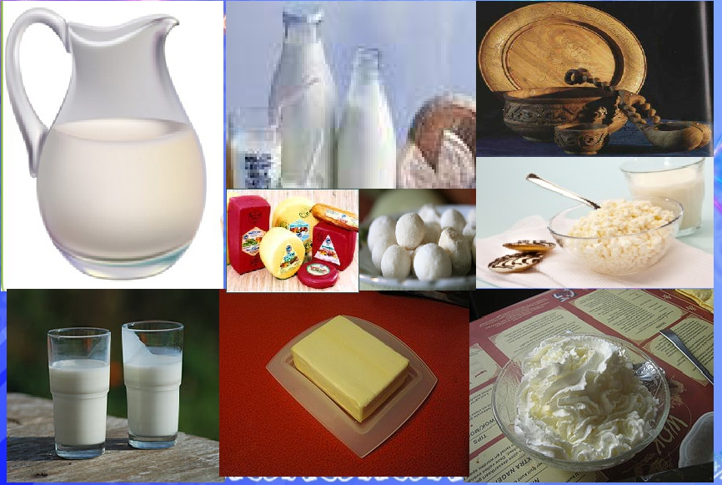
<number>

Slide 8
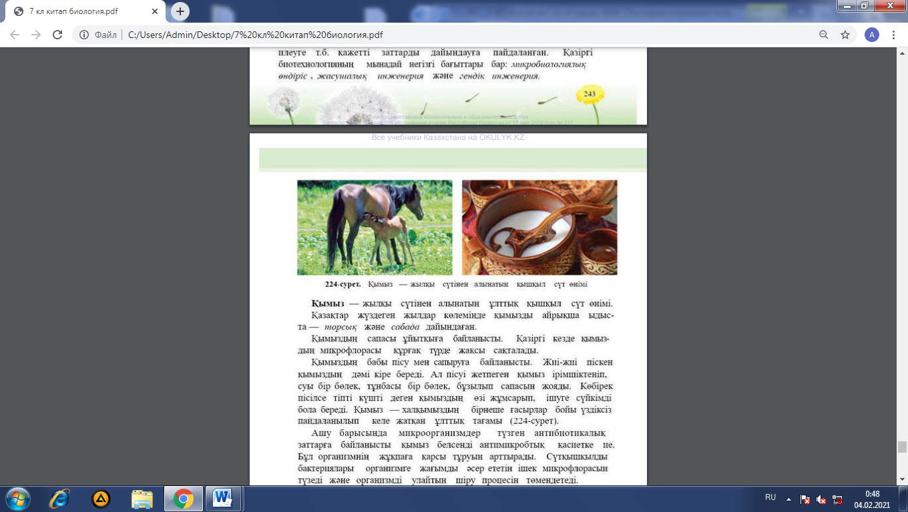
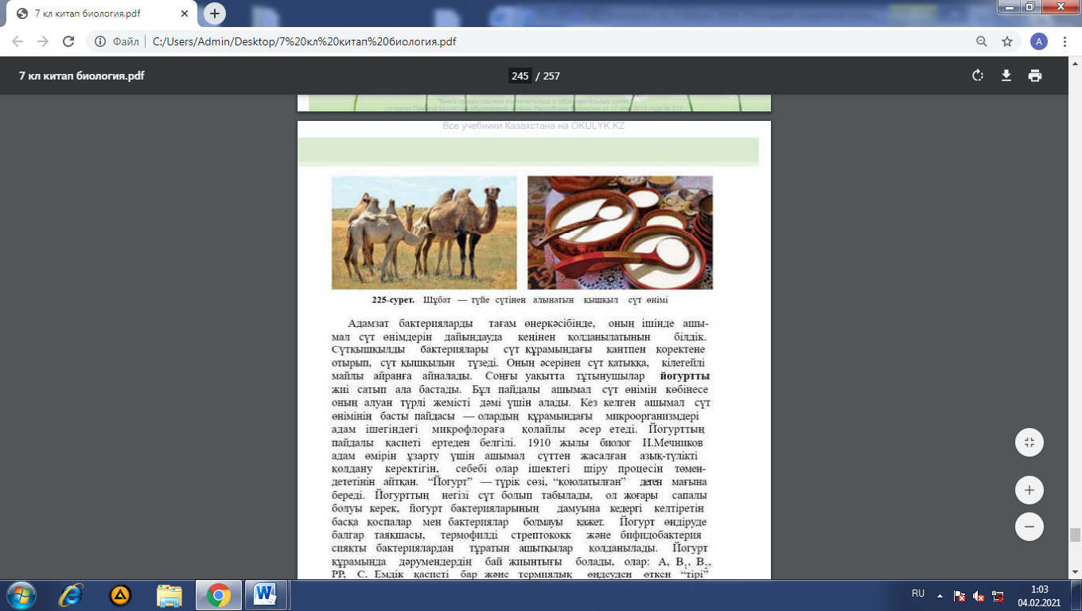
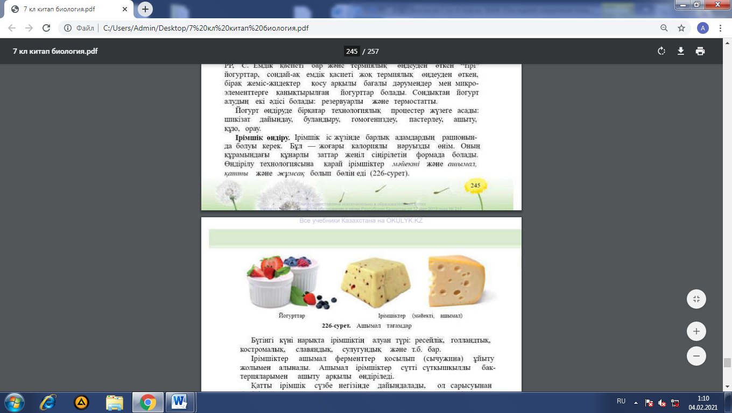
Тапсырма
1.Қымыз және шұбат өндіруді сипаттау
2. Ірімшікпен йогурттың өндірілуі
2 .Маңызы неде?
<number>

